Slide 1
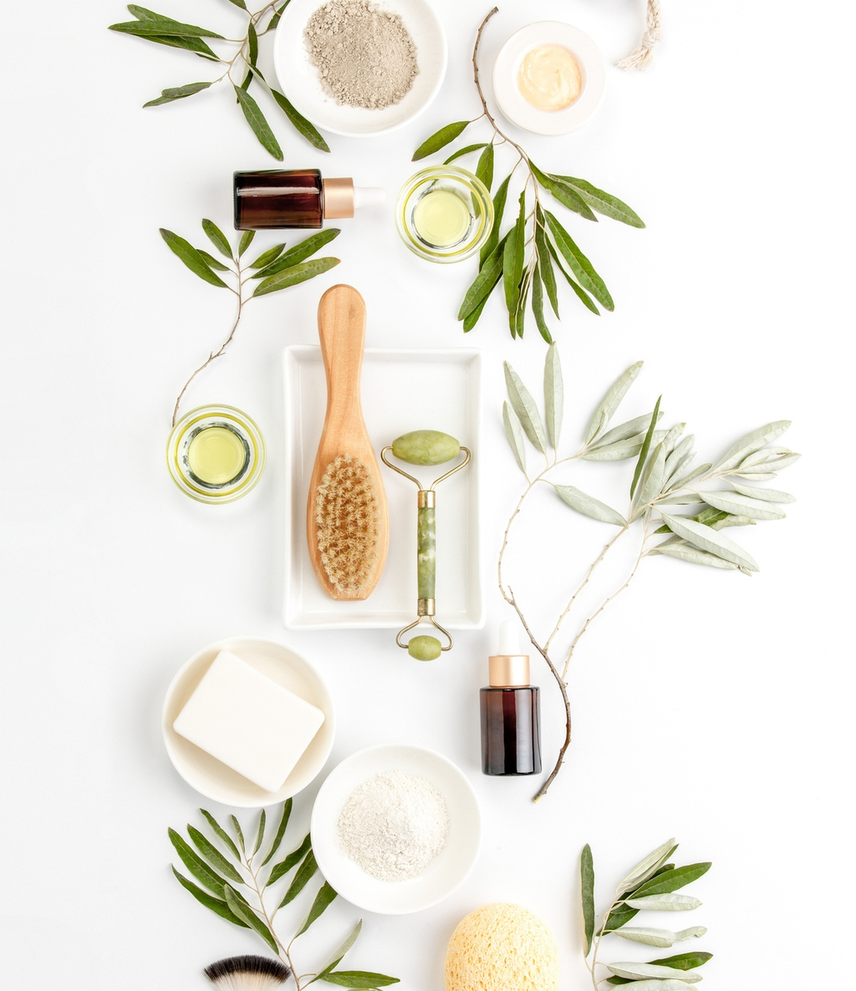
به نام خدا
کلاس ۷۰۱ سال ۱۴۰۰
رکسان اسلامی و فرنیک سهیلی
Notes:
Line spacing + Page numbers

Slide 2
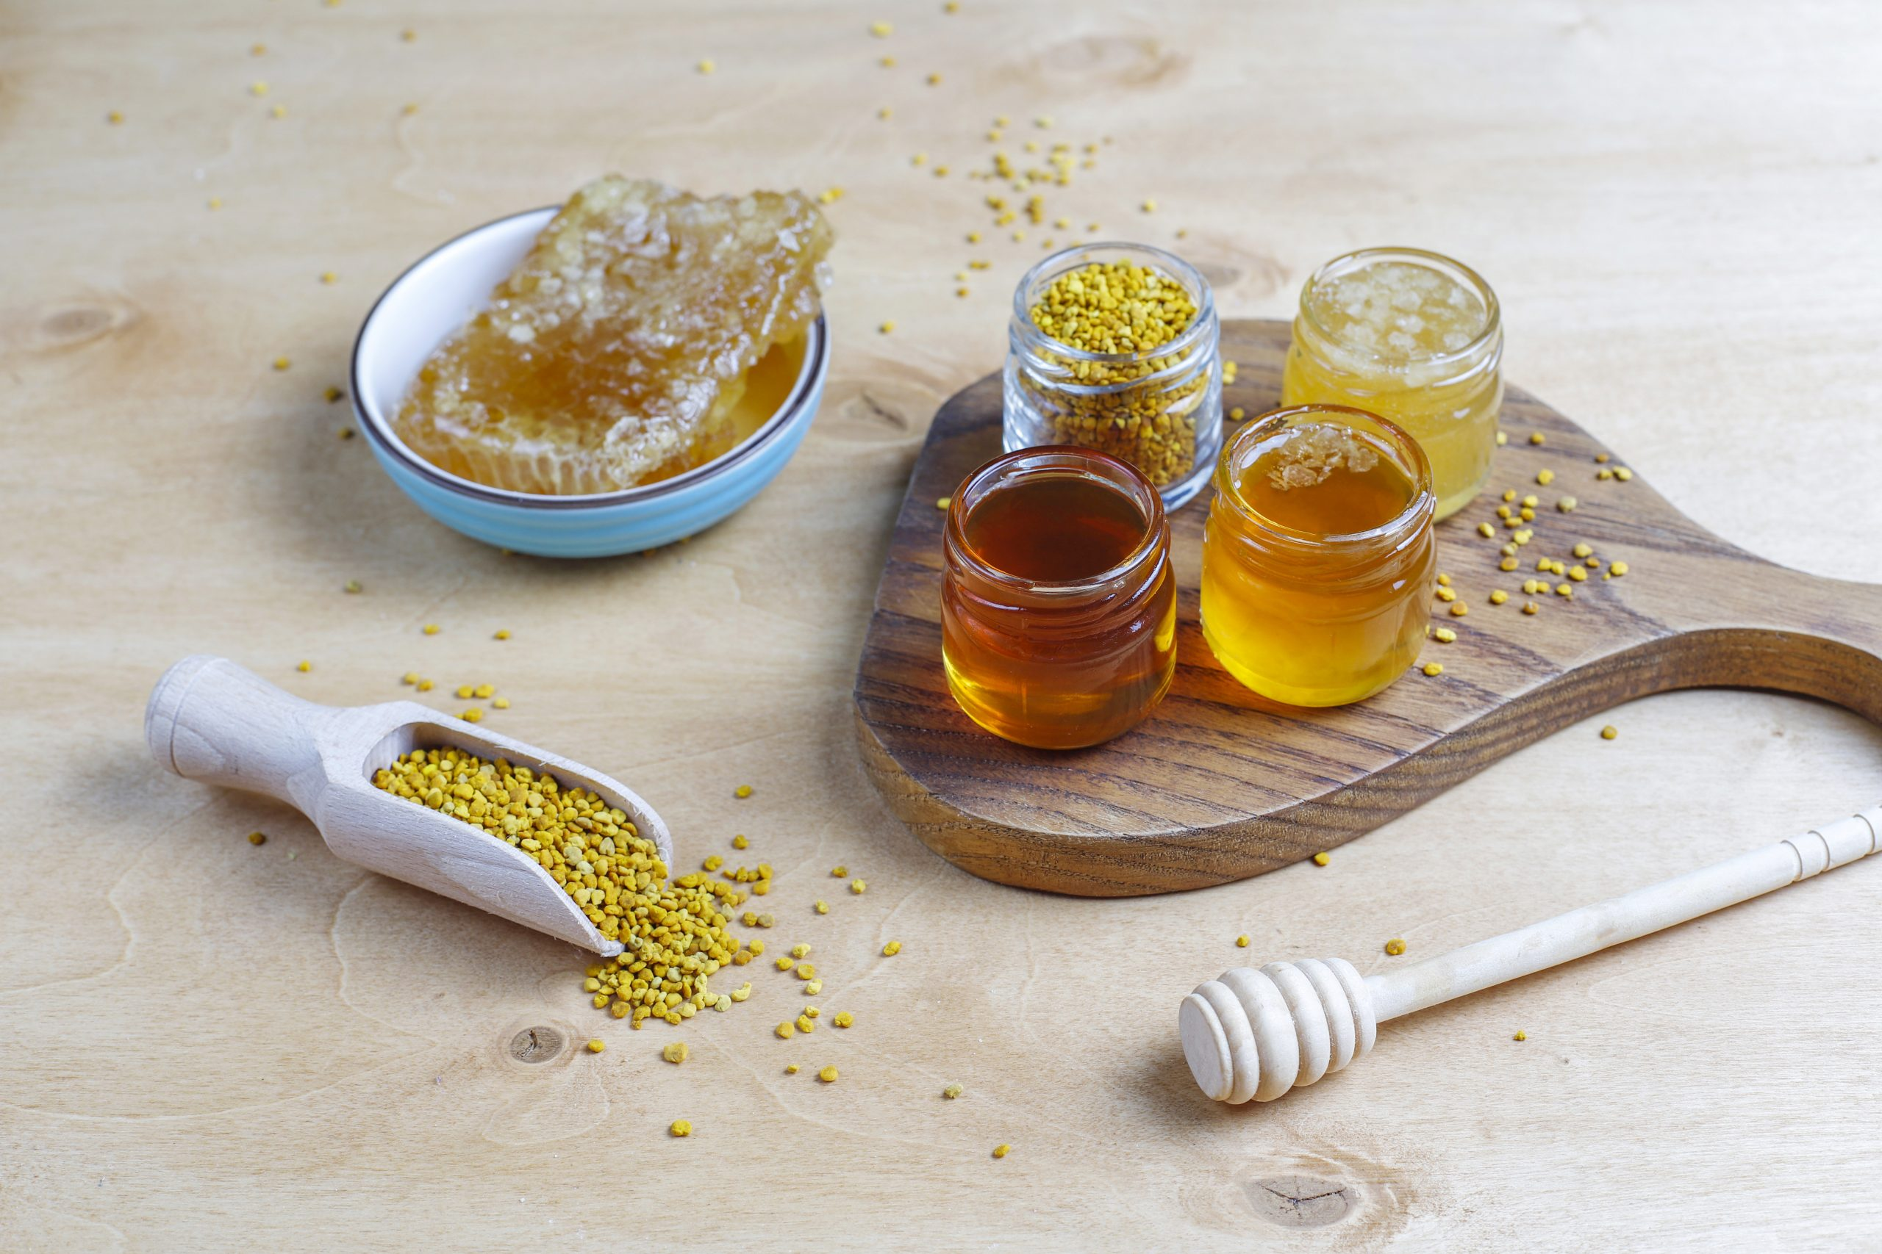
عسل
عسل به مدت هزاران سال در طب سنتی استفاده می شده است. تحقیقات جدید نشان داده که عسل دارای ویژگی های ضد التهابی و ضد اکسیداسیون و ... می باشد.
عسل باعث حفظ شرایط مرطوب زخم می شود و ویسکوزیته ی بالای آن باعث ایجاد یک سد محافظ در برابر عفونت می شود.

Slide 3
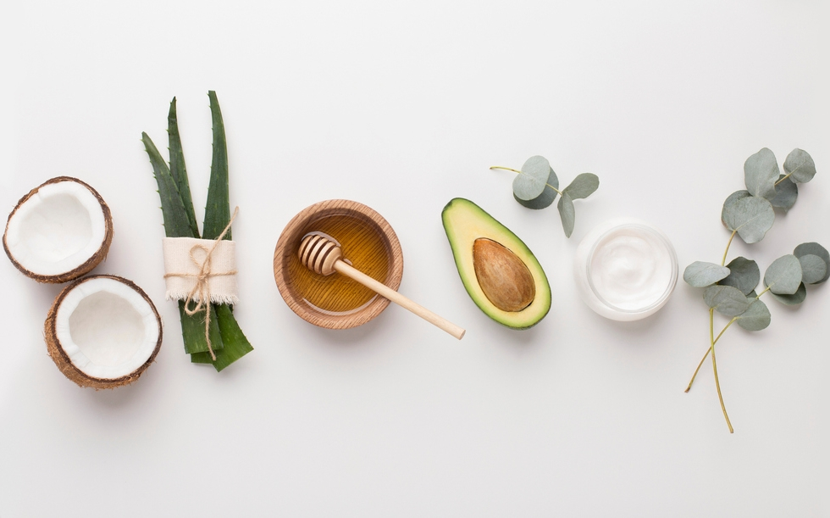
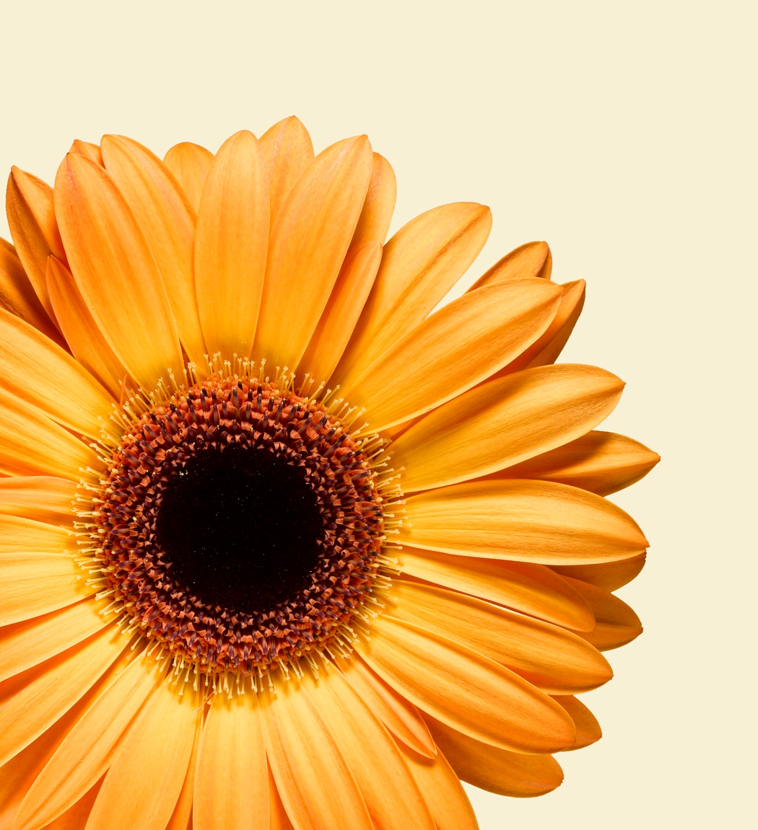
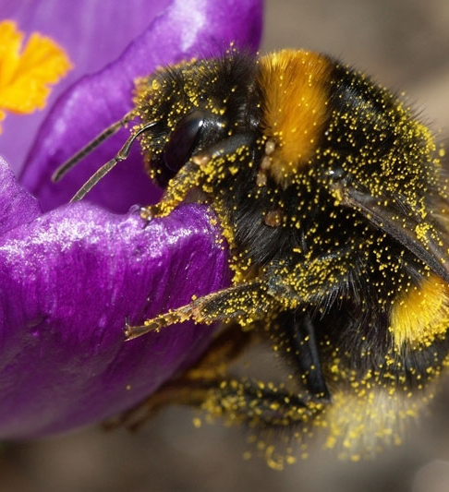
گرده ی گل برای درست کردن عسل
01
زنبور عسل، گرده گل و ماده چسبناک اگلوتینات را برای پر کردن سبد گرده با استفاده از پاهای عقب خود جمع‌آوری می‌کند تا گرده گل زنبور عسل بسازد. یک قاشق چای خوری گرده گل، یک زنبور عسل به مدت روزانه هشت ساعت در طول یک ماه کار زحمت می کشد.گرده ی گل باعث لطافت پوست می شود.

Slide 4
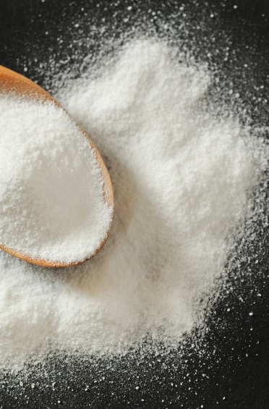
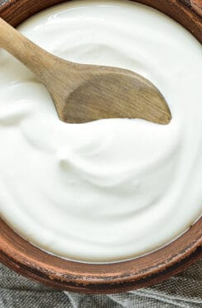
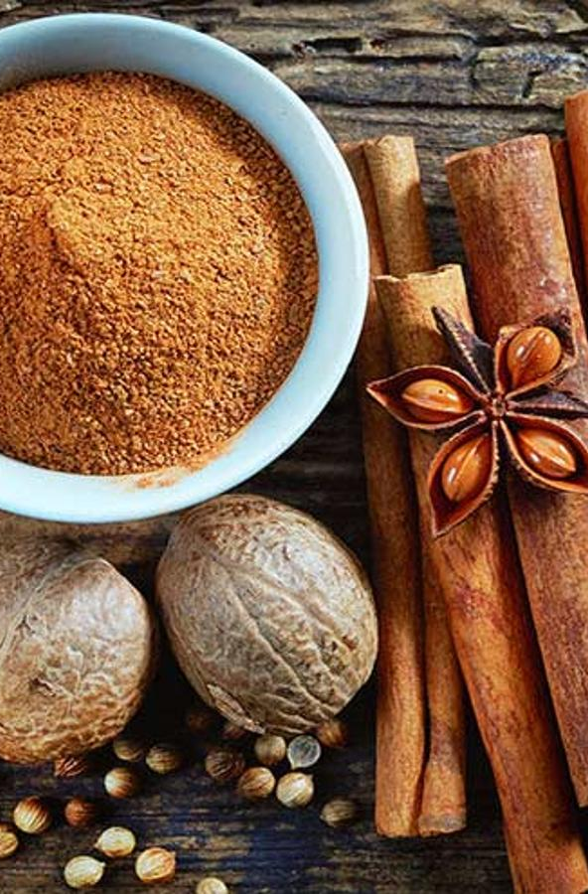
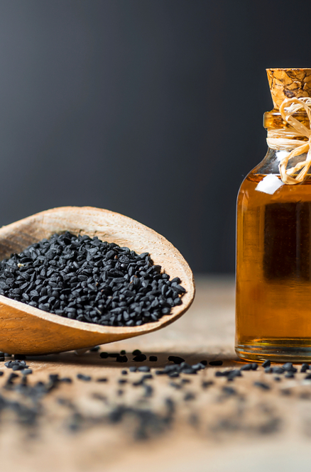
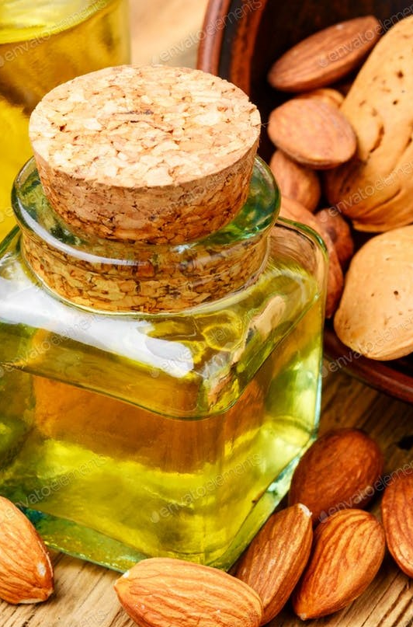
ساخت کرم
ما یک کرم گیاهی ساختیم که قادر به از بین بردن جوش و جای جوش ، اگزما، برطرف کننده ی جای زخم همچنین مرطوب کننده و سفید کننده ی پوست می باشد. نسبت ترکیبات تمام مواد یکسان است به جز عسل که ربع نسبت دیگر ترکیبات می باشد.به جز عسل خواص و کارایی باقی مواد موجود در کرم در جدول زیر آمده است.
جوش شیرین
ماست
دارچین
روغن سیاهدانه و روغن آووکادو
روغن بادام

Slide 5
خواص هر ماده
جوش شیرین:
درمان جوش- آکنه و نقاط سیاه روی صورت
روغن سیاهدانه و روغن آووکادو:
درمان جراحت و زخم
روغن بادام:
اب رسان
ماست:
ضد پیری پوست و سفید کردن پوست
دارچین:
درمان اگزما
لازم به ذکر است که عسل به تنهایی تمام ویژگی های مواد فوق را دارد.

Slide 6

منابع
https://civilica.com/doc/258608/
در سایت سیویلیکا ؛خواص عسل ،دکتر محمد حسین صالحی سورمقی ،سال انتشار:1392،محل انتشار:اولین همایش سراسری کشاورزی و منابع طبیعی پایدار ،کلید واژه ها :عسل/قند/ویتامیمن/املاح
https://sid.ir/fa/journal/ViewPaper.aspx?id=499177
در سایت sid.ir ،مروری بر اثرات درمانی مواد زیست فعال در محصولات زنبوری ،سپیده حسامی ،حسین خادم حقیقیان،سال انتشار:1397،محل انتشار:مجله ی علمی دانشگاه علوم پزشکی قزوین، کلید واژه ها:عسل/بره موم/ژل رویال/گرده ی زنبور عسل
کلید واژه ها
عسل
قند
ویتامین
املاح
ژل رویال
گرده ی زنبور عسل

Slide 7
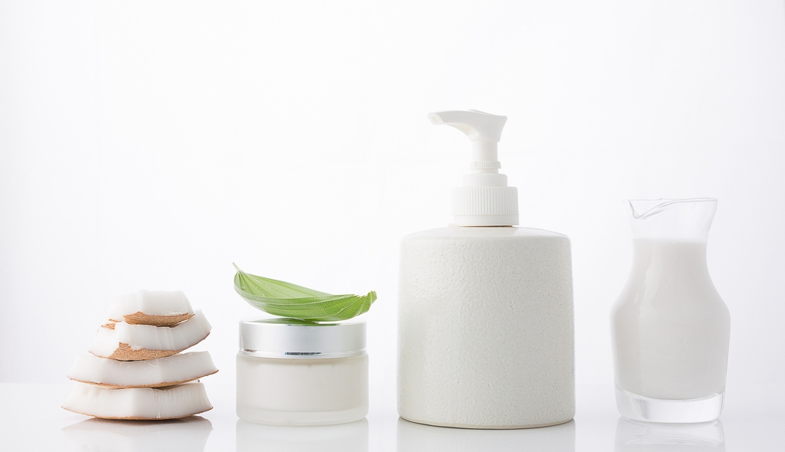
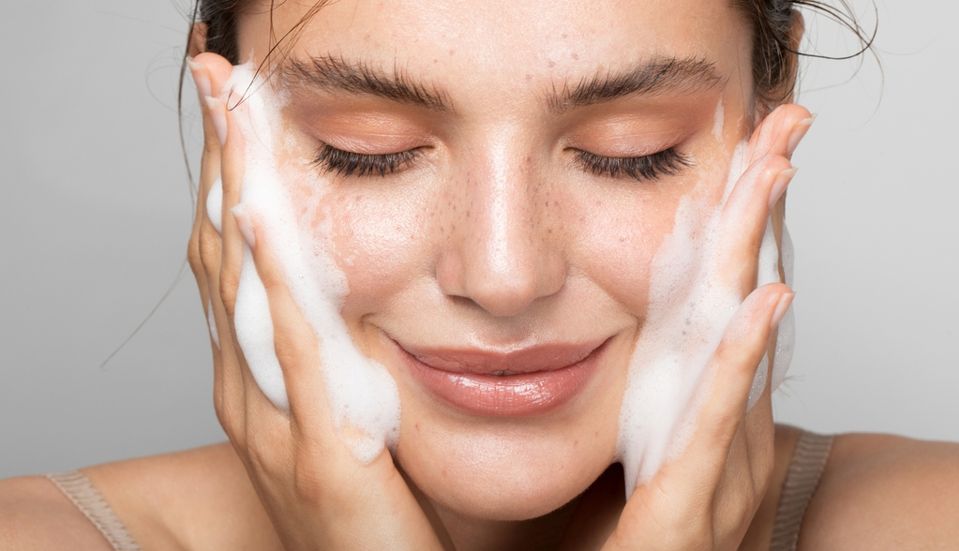
سپاسگزاریم
05
تشکر از توجهتون
تشکر از خانم آذین و زحماتشان

